Slide 1

새싹 임베디드 기반 SW 프로젝트 · ACC 중간발표
Adaptive Cruise Control · 개포동잡초

Slide 2

01
프로젝트 개요
02
프로젝트 팀 구성 및 역할
03
프로젝트 수행 절차 및 방법
04
프로젝트 수행 경과
05
자체 평가 의견

Slide 3
1. 프로젝트 개요
| 주요 내용
아래 내용이 포함되도록 작성
1
2
3
4
5
프로젝트 주제
및 선정 배경
프로젝트
내용
활용 장비
및 재료
프로젝트 구조
활용 방안
및 기대 효과
AUTOSAR 기반 ACC 시스템
1/10 RC카 플랫폼 실증
(직진 전용 · AEB 미포함)
전방 차량 인식 후
차간거리·속도 자동 제어
FSM 5상태 (OFF/STBY/
CRUISING/FOLLOWING/FAULT)
MPC5606B (Main ECU)
Arduino × 2 + MCP2515
RPi 5 + LiDAR + Camera
MATLAB R2024b · mobilgene
ASPICE 4.0 / ISO 26262
프로세스 학습
자동차 SW 엔지니어
진로 포트폴리오

Slide 4







2. 프로젝트 팀 구성 및 역할
해당 프로젝트를 진행하면서 훈련생 별로 주도적으로 참여한 부분을 중심으로 작성
5명 팀 · 독립성 원칙: 안전·품질 엔지니어가 다른 팀원의 안전 산출물에 대해 Confirmation Review 수행 (ISO 26262 Part 2)
학습자 | 역할 | 담당 업무
김유림 | PM · 시스템 엔지니어 | 일정 관리 · 요구사항 정의 · HARA · PID MBD 보조
엄지혜 | SW 엔지니어 (메인 ECU) | AUTOSAR SWC 구현 (mobilgene) · CAN DB 설계
박종범 | SW 엔지니어 (HMI · HW) | RPi 카메라+LiDAR Fusion · GUI HMI · Confirmation Review
유다희 | HW 엔지니어 | 차체 제작 · Simulink MBD PID 설계 · Arduino 모터 펌웨어
배정우 | 안전·품질 · SW 엔지니어 | AUTOSAR SWC · CAN DB · ASIL B 검증 · Safety Case

Slide 5

3. 프로젝트 수행 절차 및 방법
프로젝트의 사전 기획과 프로젝트 수행 및 완료 과정으로 나누어 작성
ASPICE 4.0 V-모델에 따른 6단계 수행 — 요구사항부터 자격 검증까지 추적성 확보 · 2026.03.10 ~ 2026.04.30 (총 7주)
구분 | 기간 | 활동 | 비고
요구사항 도출 | 03.10 ~ 03.16 | STK 24개 · SYS 36개 · SWR 30+ 도출 (StrictDoc) | 이해관계자 인터뷰
시스템 설계 | 03.17 ~ 03.30 | 시스템 아키텍처 · CAN DB · HARA · Safety Goal | ISO 26262 적용
SW 설계 | 03.31 ~ 04.13 | SWR 도출 · 8 SWC 정의 · cascaded 제어 구조 | AUTOSAR Classic
구현 | 04.14 ~ 04.27 | MATLAB MBD · mobilgene · Arduino 펌웨어 · RPi GUI | 팀별 중간보고 (오늘)
통합·검증 | 04.28 ~ 04.30 | RPi-ECU-Arduino 통합 · ASIL-B 시나리오 검증 | 최적화 · 오류 수정
총 개발기간 | 03.10 ~ 04.30 (총 7주)

Slide 6
4. 프로젝트 수행 경과
프로젝트 결과물이 도출된 과정을 세부적으로 작성
수행 경과 요약 — 요구사항 정의 100% · 시스템/SW 설계 완료 · Arduino 펌웨어 완성 · ECU AUTOSAR 구현 진행 중 (다음 장에 상세)
프로젝트
수행 경과
요구사항 정의 (100% 완료) — STK 24 · SYS 36 · SWR 30+ · HWR 12 · SAF 18 · Safety Goal 3 · FSR 8 · TSR 6
1
ASIL-B 17개 항목 포함
예시
2
시스템 아키텍처 — 3노드 CAN 구조 (RPi · MPC5606B · Arduino × 2) · 9개 CAN 메시지 · cascaded 제어 (Distance 20ms + Motor 10ms)
3
피드백 반영 — Arduino 핀 충돌(MCP2515 vs Motor Shield R3) 해결 위해 게이트웨이/모터 보드 분리 (HWR002) · MTR_CMD에 AUTOSAR E2E P01 추가 (SAF010)
4
주요 산출물 — acc_db.dbc 9개 메시지 확정 · Arduino 게이트웨이+모터 노드 펌웨어 · RPi HMI 822줄 (Sim mode 동작) · ARXML 부분 생성

Slide 7
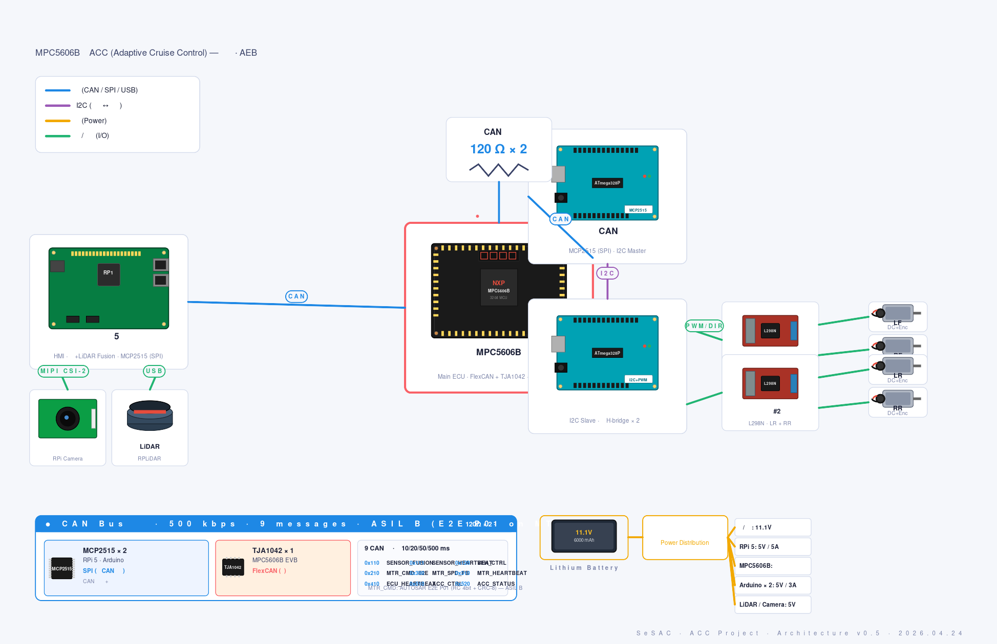
4-1. 시스템 아키텍처
HYUNDAI NGV

Slide 8
4-2. CAN 통신 (9 메시지)
HYUNDAI NGV
500 kbps · 3 노드 (SENSOR · ECU · MTR) · MTR_CMD에 AUTOSAR E2E P01 적용
CAN ID
메시지
방향
주기
DLC
핵심 시그널
0x110
SENSOR_FUSION
RPi → ECU
20 ms
3 B
VEH_DET · VEH_DIST (mm)
0x111
SENSOR_HEARTBEAT
RPi → ECU
20 ms
2 B
HB_SENSOR · ERR_SENSOR (60ms TO)
0x120
VEH_CTRL ★
RPi → ECU
20 ms
2 B
BTN_BRAKE · SET_ACCEL_PWM (ASIL-B)
0x210
MTR_CMD ★ E2E
ECU → MTR
10 ms
6 B
PWM 4ch + RC 4bit + CRC-8 (E2E P01)
0x300
MTR_SPD_FB
MTR → ECU
10 ms
8 B
GET_SPD_AVG · 4륜 개별 속도 (예약)
0x310
MTR_HEARTBEAT
MTR → ECU
10 ms
2 B
HB_MTR · ERR_MTR (30ms TO)
0x410
ECU_HEARTBEAT
ECU → *
10 ms
2 B
HB_ECU · ERR_ECU (ASIL-B, 30ms TO)
0x510
ACC_CTRL
RPi → ECU
50 ms
4 B
ACC ON/OFF · SET · RES · 속도± · 거리1/2/3
0x520
ACC_STATUS
ECU → RPi
50 ms
4 B
GET_ACC_STATE · GET_ACC_SPD · GET_ACC_LVL
● MCP2515 × 2 (RPi · Arduino 게이트웨이)
● TJA1042 × 1 (MPC5606B EVB 내장)
외부 CAN 컨트롤러 (DIP-18) · MCU와 SPI로 연결 · 내장 트랜시버 포함
FlexCAN 페리페럴 + 외부 트랜시버만 · ★ MTR_CMD에 AUTOSAR E2E P01 (RC + CRC-8)

Slide 9
4-3. 메인 ECU — AUTOSAR SWC 진행
HYUNDAI NGV
Simulink MBD · MATLAB R2024b + AUTOSAR Blockset · Target: NXP MPC5606B
Step 1 · Data Dictionary (ACC_Types.sldd)
✓ 완료
build_acc_dictionary.m · 15 ImplDataType · 5 Enum · 4 Linear-Scaled
AccStateMachine
SensorProcessing
DistanceControl
MotorControl
FSM 5상태 · 10ms · ASIL B
센서 데이터 수신 처리
outer 거리 PID · 20ms
inner 속도 PI · 10ms · ASIL B
미착수
미착수
미착수
미착수
CanCommunication
Diagnostics
HmiManager
DriverInput
Rx/Tx · 10/20/50ms
FAULT 진단 · 10ms · ASIL B
HMI 표시 데이터 (50ms)
GUI → CAN (50ms)
미착수
설계 완료
미착수
미착수
진행률 0 / 8 SWC 구현 (Data Dictionary만 완료)
⚠ R2024b AR-tree API 디버깅 중
Cascaded 제어 — DistanceControl(20ms outer 거리 PID) → MotorControl(10ms inner 속도 PI + PWM 클램핑) — 책임 분리, ASIL-B 적용

Slide 10
4-4. Arduino · Raspberry Pi 진행 현황
HYUNDAI NGV
ARDUINO · 2-노드 (HWR002)
RASPBERRY PI 5 · HOST
CAN 게이트웨이 + 모터 노드
HMI · Camera + LiDAR Fusion
Node 1 — acc_can_node/
✓
acc_can_node.ino
acc_hmi
main loop · 30ms timeout · ASIL-B
GUI 822줄 · Sim mode 동작 확인
✓
can_handler.cpp
PyQt5 터치 UI · 상태/속도/거리 표시
MCP2515 ISR · 0x210 Rx / 0x300 Tx
✓
i2c_handler.cpp
I2C Master · 모터 명령 중계
acc_can
Node 2 — acc_motor_node/
CAN Bridge — 스켈레톤 단계
✓
acc_motor_node.ino
MCP2515 (SPI) · 0x110/0x111/0x120/0x510 Tx
main loop · I2C 명령 처리
✓
motor_driver.cpp
Motor Shield R3 · PWM/DIR · saturation
✓
encoder.cpp
acc_fusion
INT 펄스 카운트 → cm/s
Camera/LiDAR/YOLO demo 동작
✓
i2c_handler.cpp
I2C Slave · cmd 수신 · spd 응답
통합 Fusion · 시간 동기화 미완

Slide 11
5. 자체 평가 의견
프로젝트 결과물에 대한 프로젝트 기획 의도와의 부합 정도 및 실무 활용 가능 정도, 달성도, 완성도 등 훈련생의 자체적인 평가 의견과 느낀 점을 작성한다.
중간발표 시점 자체 평가 — 사전 기획 대비 실행, 기술 도전과 학습 성과를 종합 정리 (2026.04.24 기준 · 데드라인 04.30)
현재 완성도: 35%
요구사항·아키텍처 100% / Arduino 펌웨어 100%
RPi HMI 80% / ECU AUTOSAR 0/8 SWC
(중간 단계 기준 적정 진행)
잘한 점 — ASPICE V-모델 + ISO 26262 안전 체인 정밀 적용
아쉬운 점 — R2024b API 호환 디버깅으로 SWC 구현 지연
예
요구사항 100+개 정밀 정의 · CAN DB 9개 메시지 · 3-노드 통합 인터페이스 확정
추후 개선점 — 남은 6일 우선순위:
① AccStateMachine + MotorControl SWC 우선 구현
② R2024b → R2024a 폴백 검토
③ 시뮬레이션 기반 데모로 ASIL-B 검증 대체
느낀 점 — 자동차 SW 개발의 추적성/안전성 중요성 체감
성과 — AUTOSAR · ASPICE · ISO 26262 실무 프로세스 학습
(자동차 SW 엔지니어 진로 연계)

Slide 12

참여하신 여러분께
진심으로 감사드립니다.
End of Document

